Slide 1
スイングバイを行う惑星探査機軌道の再現
B12-006
上杉耕玄

Slide 2
目的・研究概要
スイングバイを再現するために3次元の運動方程式をルンゲクッタを用いて解き,精密な太陽系シミュレータを作成した.
各惑星とパイオニア10号の初期位置と初期速度を打ち上げの1ヶ月後,6ヶ月後,スイングバイの6ヶ月前,10日前にそれぞれ設定し,データを比較した.
パイオニア10号の初期速度の方向をわずかに内向きに傾けたときどれ程差異が出るかを調べた.

Slide 3
スイングバイとは
スイングバイとは,惑星の万有引力と公転運動を利用して惑星探査機の運動方向を変更し,加速・減速する技術である.

Slide 4
パイオニア10号について
パイオニア計画の10号機として,1972年3月2日に打ち上げられた.
1973年12月4日に,木星へ最接近し,スイングバイを行った.
パイオニア10号はこの木星でのスイングバイによって太陽系を脱出する軌道になった.

Slide 5
運動方程式
質量 の物体から受ける万有引力で,質量の物体の運動を考えると以下の式になる.
: 太陽から惑星までの距離
: iとｊの距離
G : 万有引力定数
n ： 惑星（惑星探査機含む）の数

Slide 6
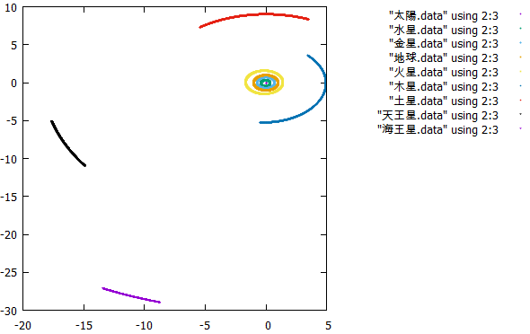
太陽系の惑星シミュレータの作成
太陽系の惑星シミュレータを作成し,そこで探査機を動かすことで,実際の探査機のデータと比較した.図1は2000日分である.
図1 太陽系の惑星シミュレータ

Slide 7
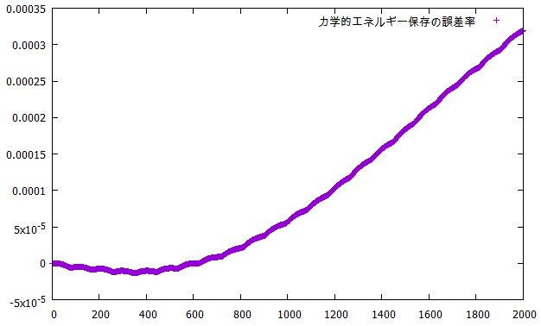
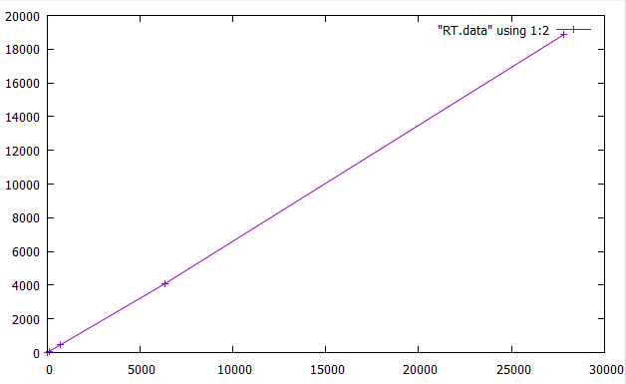

太陽系の惑星シミュレータの精度
精度チェックに力学的エネルギー保存の誤差率とケプラーの第三法則を用いた.
図2 力学的エネルギー保存の誤差率
図3 ケプラーの第三法則($R^{3}−T^{2}グラフ$)

Slide 8
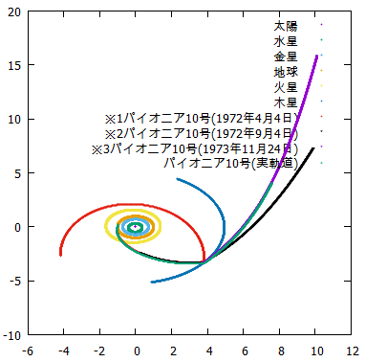
パイオニア10号の軌道シミュレーション
図4は,探査機の初期データを打ち上げの1ヶ月後(※1),6ヶ月後(※2),スイングバイの10日前(※3)としたときの軌道である.
図4 パイオニア10号の軌道（軸は天文単位）

Slide 9
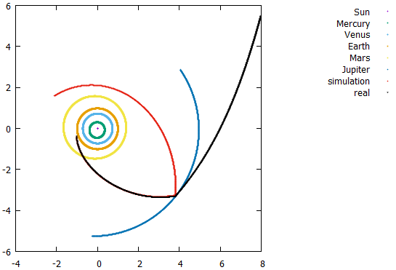
パイオニア10号の軌道シミュレーション
※1では,探査機が木星の公転方向の前を通り,減速したため太陽系を脱出しなかった.
図5 パイオニア10号の軌道（軸は天文単位）

Slide 10
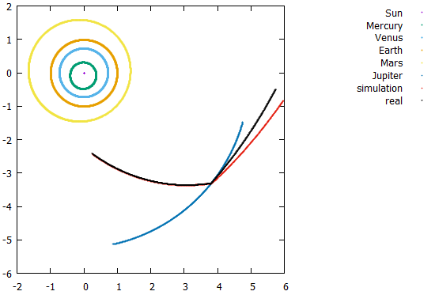
パイオニア10号の軌道シミュレーション
※2ではスイングバイに3日の差異があり,後の軌道が実際のデータから外れた.
図6 パイオニア10号の軌道（軸は天文単位）

Slide 11
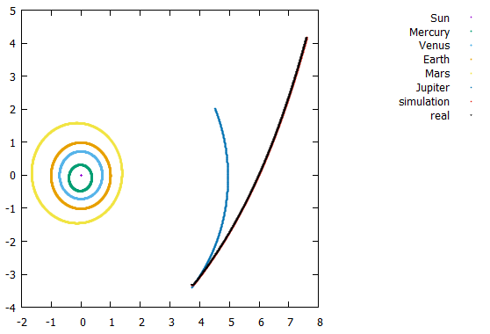
パイオニア10号の軌道シミュレーション
※3は実際の軌道との差はほとんど見られない.
図5 パイオニア10号の軌道（軸は天文単位）

Slide 12
これらの原因は探査機自体が,目的地に正確に辿り着くように燃料を使って軌道コントロールがされているからだと考えられる.

Slide 13
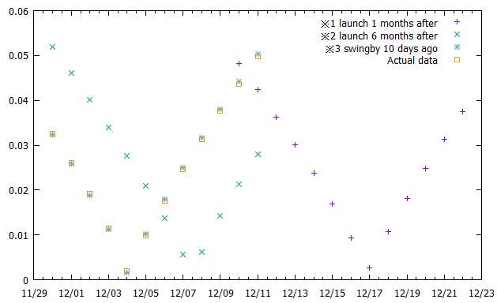
図5は※1～※3のパイオニア10号が木星に最接近をした日付を示している.
初期データによって軌道がずれているので,最接近した日付も大きく差異が出ているのが図5からわかる.
木星半径の約3倍,接近している.
図5 パイオニア10号の木星最接近の日付

Slide 14
スイングバイのための軌道コントロールにどれ程精度を要求されるか
スイングバイの10日前のデータを初期データとし,わずかに内向きに傾けたときどのような軌道になるかを調べた.
表1 スイングバイの10日前のデータの初期速度を傾けたときの軌道の差異（km）

Slide 15
まとめ
精密な太陽系の惑星シミュレータを作成し,スイングバイシミュレーションを行うことができた.
スイングバイによる探査機制御は,惑星間飛行に必須の技術であるが,高い精度で制御しないといけないことがわかった.
パイオニア10号の軌道については,太陽系の外側で「アノマリー」現象が知られているが,本研究では確認出来なかった.

Slide 16
軌道の分類
惑星探査機の軌道は全エネルギーEよって決まる.
E>0のとき双曲線軌道（通常、この軌道上を運動する物体は中心天体に対して無限に遠ざかる。）
E=0のとき放物線軌道（E>0と似たような軌道）
E<0のとき楕円

Slide 17
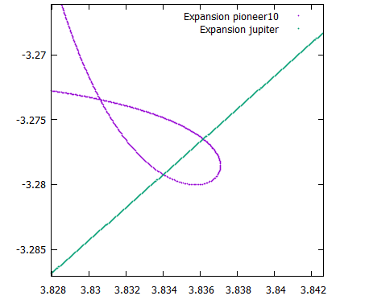
1972年4月4日拡大画像
木星付近でのシミュレーションの軌道である.わずかな軌道の差異で木星の公転方向の前を通過してしまい,太陽系に脱出する軌道にならなかったと考えられる.そのまま木星の周りをまわり一周して,弾き出され,その後太陽系内を楕円軌道で周回すると考えられる.

Slide 18
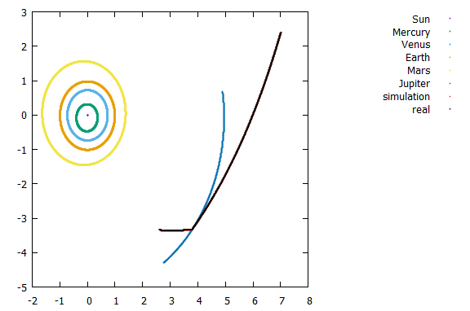
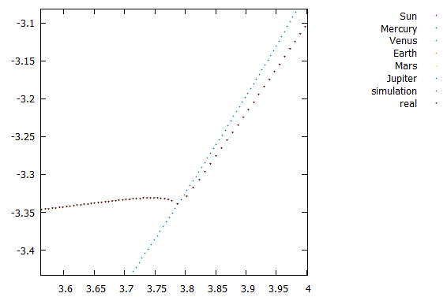
スイングバイ6ヶ月前

